Slide 1
宇宙线缪子成像算法研究
文群刚
安徽大学 物理与光电工程学院
第十三届全国先进气体探测器研讨会 2025年8月 上海

Slide 2
宇宙线缪子成像
1936 年，安德森和他的学生尼德美尔在测量宇宙线能损时，通过云雾室发现了宇宙线中缪子。缪子是一种高能带电粒子，它是高能宇宙射线与大气层中的核子碰撞的产物，遍布地球表面，在海平面的通量约为 10000 m⁻²min⁻¹。宇宙线缪子的能量分布很广，平均能量可达 3 ∼ 4 GeV。
1955 年，E. P. George 开创性地进行了宇宙线 μ 子透射成像工作。 采用盖格计数器探测澳大利亚 Guthega-Munyang 隧道内部的 μ 子 通量，通过 μ 子通量的衰减对隧道上方的岩石覆盖层厚度进行了测定。
2003 年，美国洛斯阿拉莫斯 (LANL) 实验室首先提出了基于缪子散射的 PoCA(Point of Closest Approach) 成像理论，它依据的是缪子通过待测物体后的散射角分布与物质原子序数相关的原理，探 测屏蔽层内部的重核物质的分布状态等信息，并结合断层成像的算法，实现了对被厚屏蔽材料包裹的核材料的无损检测。

Slide 3
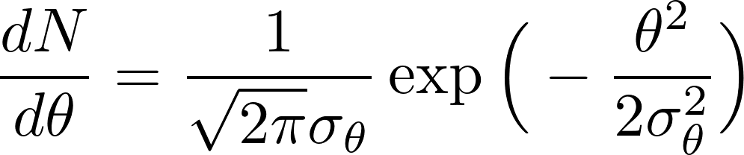
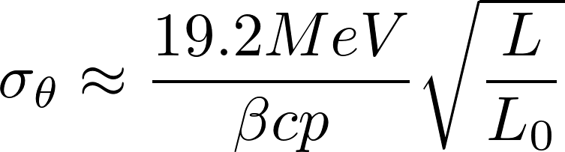
缪子散射成像理论基础
缪子穿透物体时，会与物体的原子核发生多次小角度库仑散射，会产生一个累积散射角，该散射角的分布近似满足均值为零的高斯分布
角分布的标准误差为

Slide 4
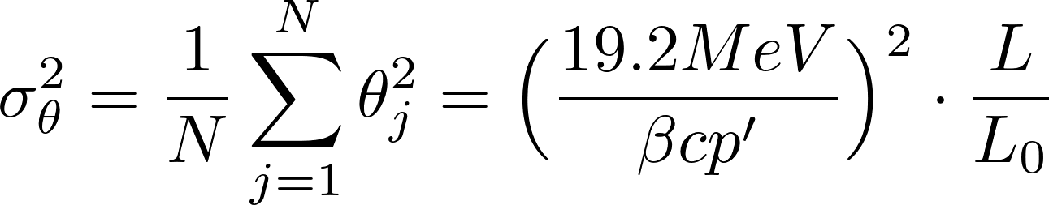
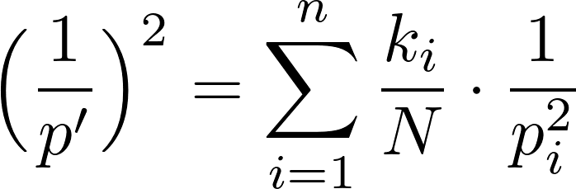
缪子散射成像理论基础
对于宇宙线缪子，其动量大小并非单值而是有一定分布的，理论上可得到
其中p’称为等效动量

Slide 5
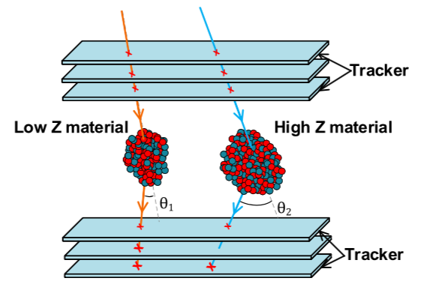
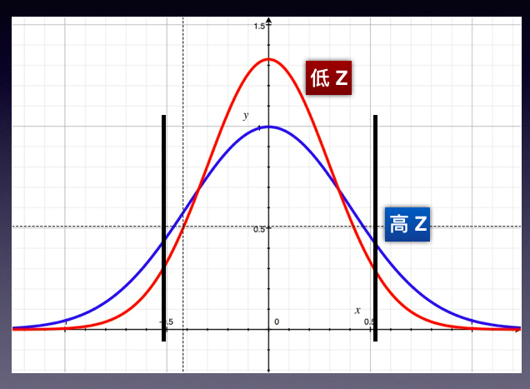
比率算法思想
缪子经过高Z物质产生大角度事件的概率较大
缪子经过高Z物质产生小角度事件的概率较小
定量小角度以及概率—比率算法

Slide 6
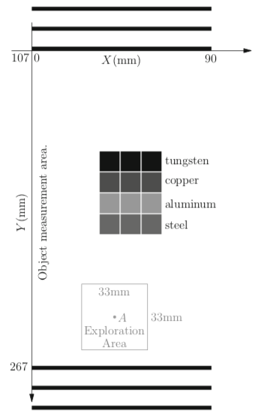
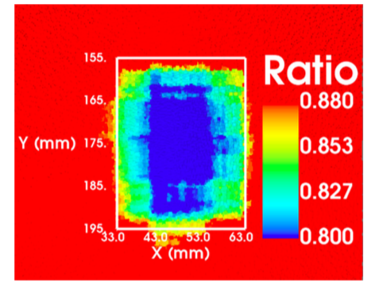
比率算法
Radiat Detect Technol Methods 4, 263-268 (2020)

Slide 7
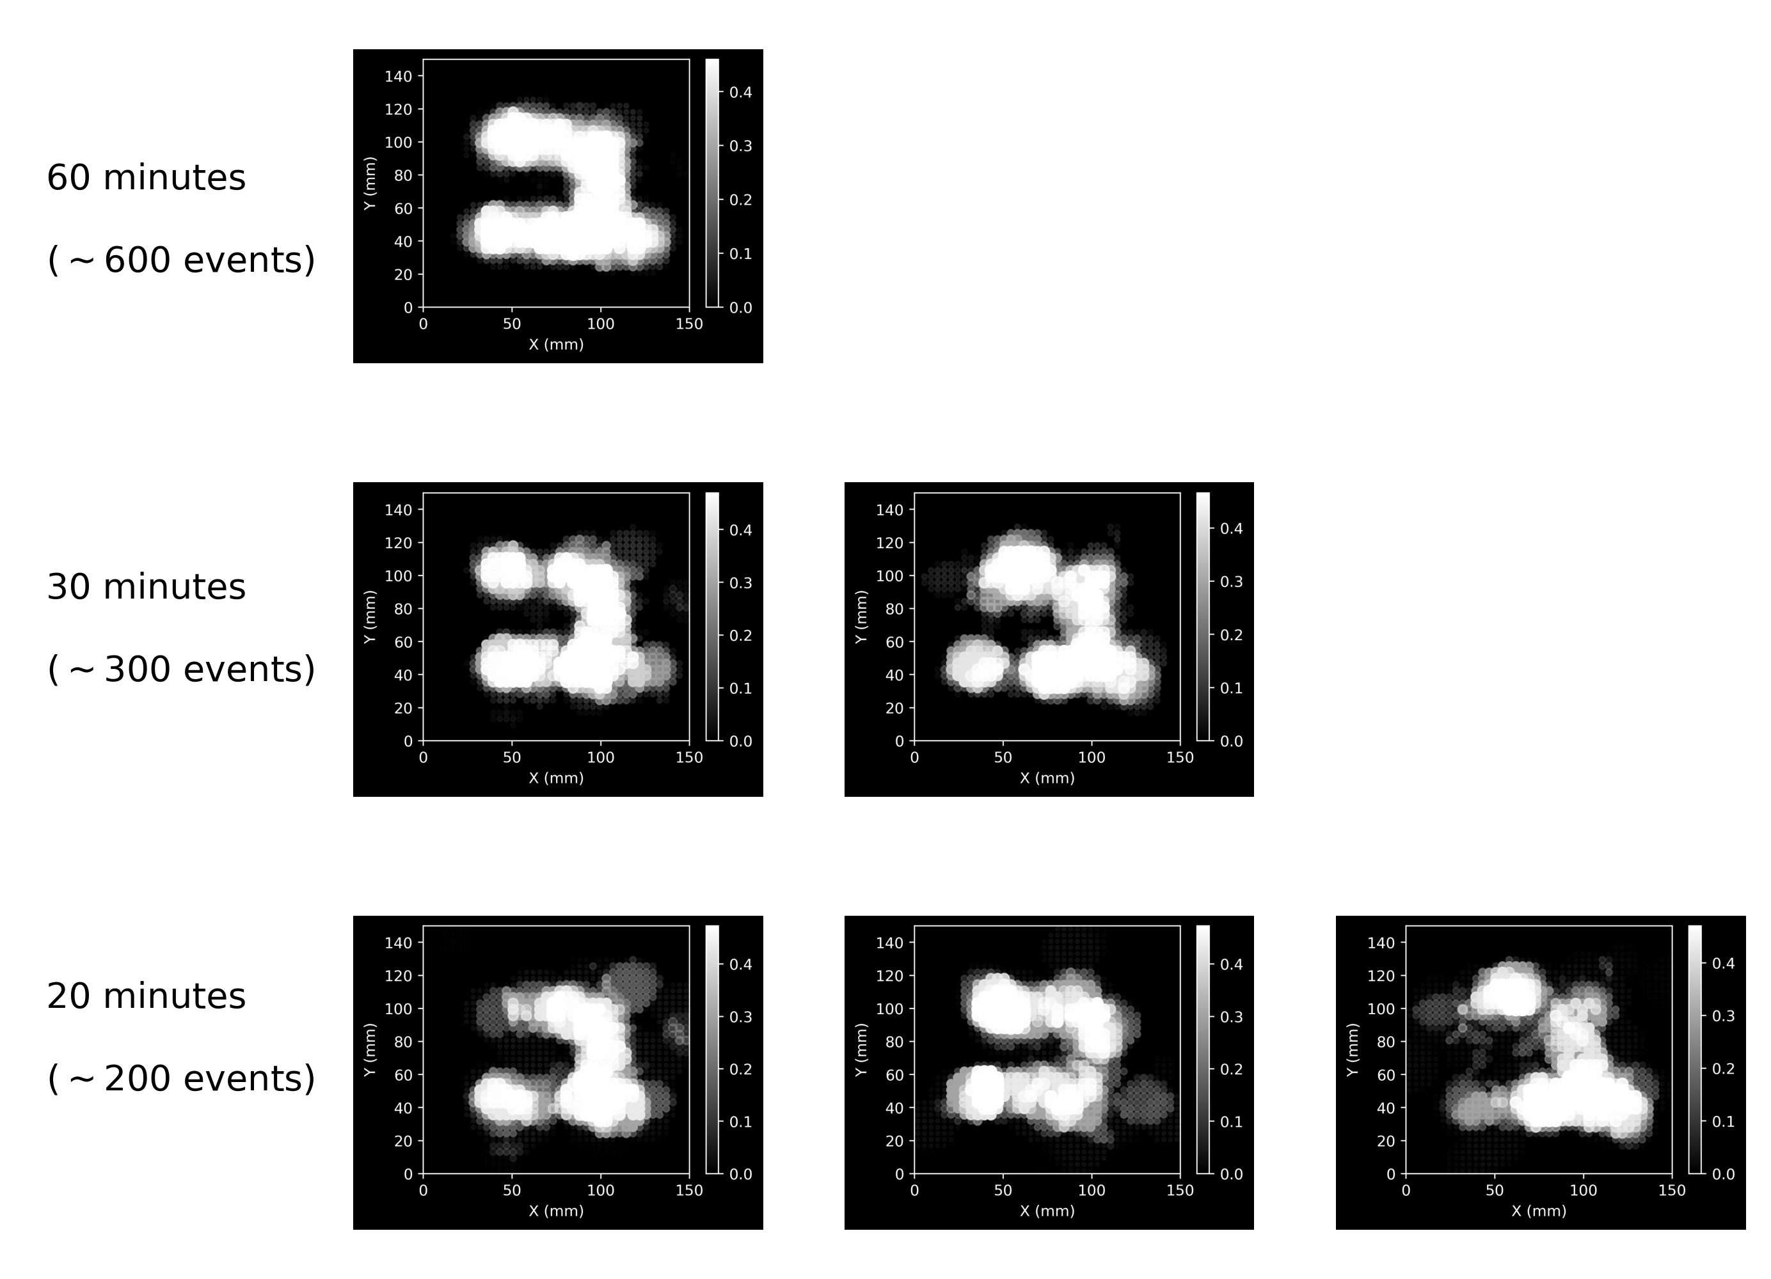
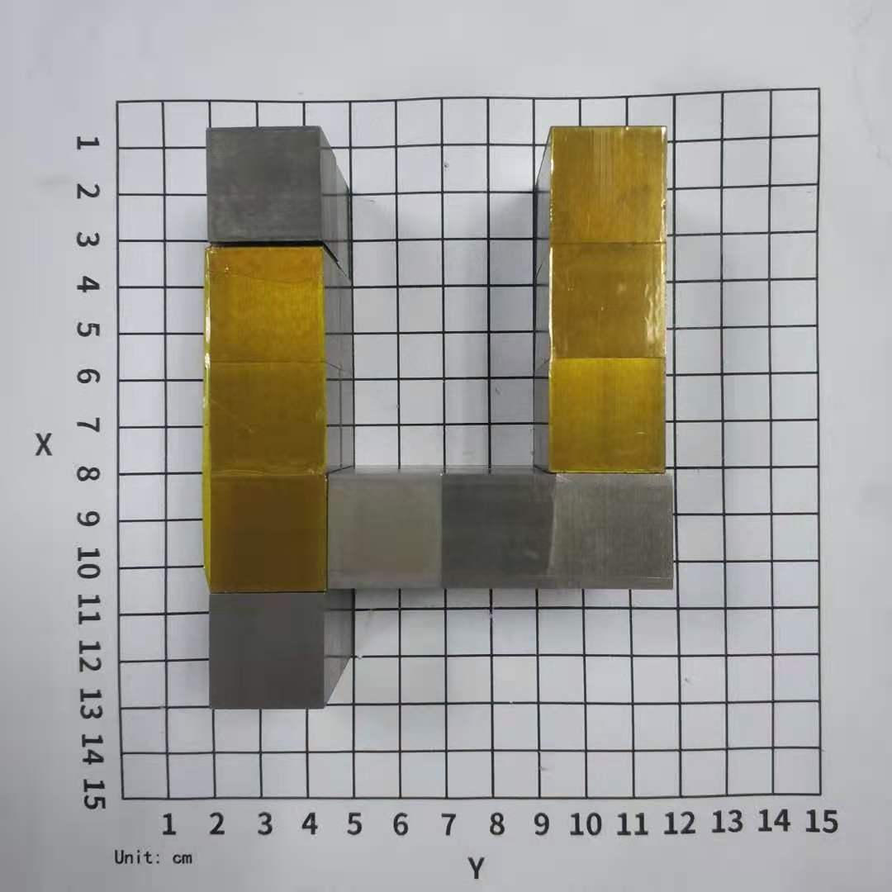
无体素成像
由小型钨立方体组成字母“μ”的测试物体，每个立方体的尺寸为2 cm × 2 cm × 2 cm。在垂直方向上，样品的厚度为4 cm。在线测量过程中，系统每10分钟记录测量结果到一个文件中。每个文件通常包含约100个有效事件。
探测系统每分钟的探测通量约为0.044 cm⁻² min⁻¹，明显低于大约1 cm⁻² min⁻¹的自然宇宙线μ子通量。
Scientific Reports 13, 19718 (2023)
https://doi.org/10.1038/s41598-023-47023-w

Slide 8
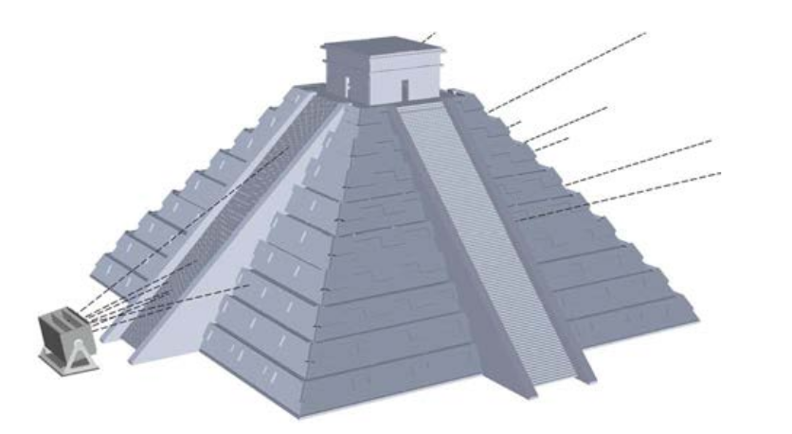
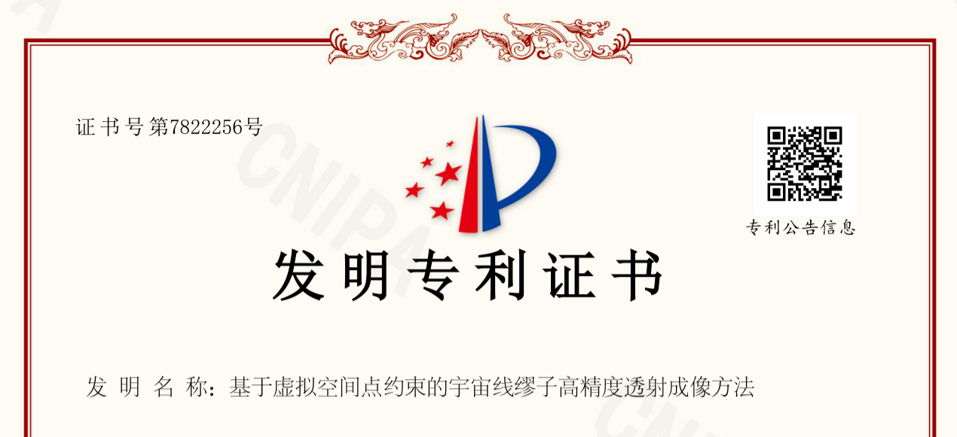
透射成像
The muon lines used for imaging to pass through the virtual point.

Slide 9
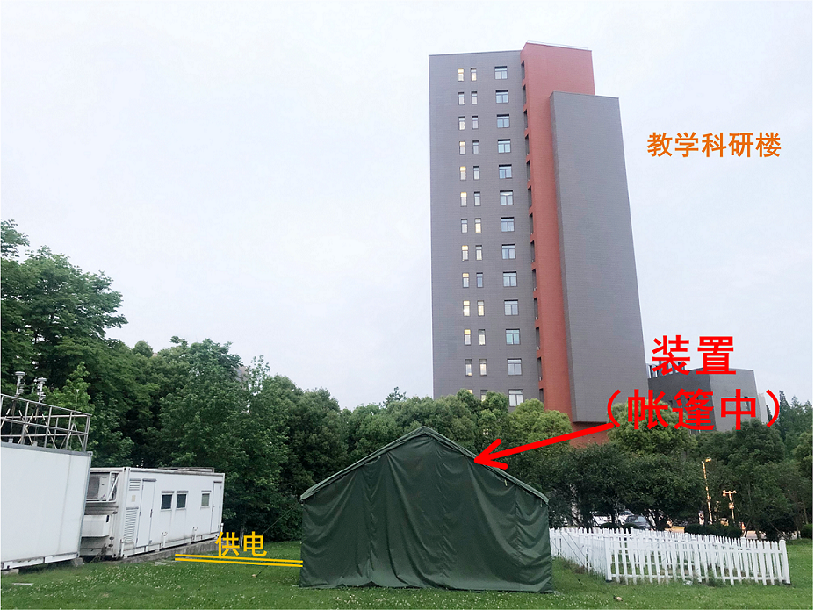
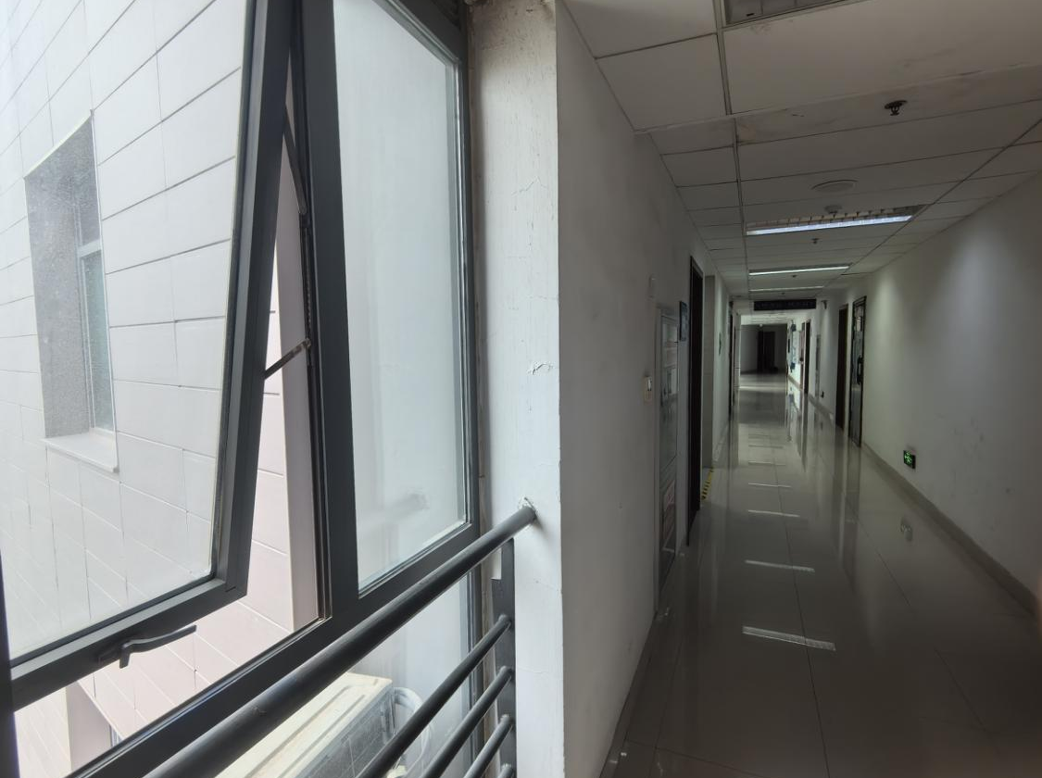
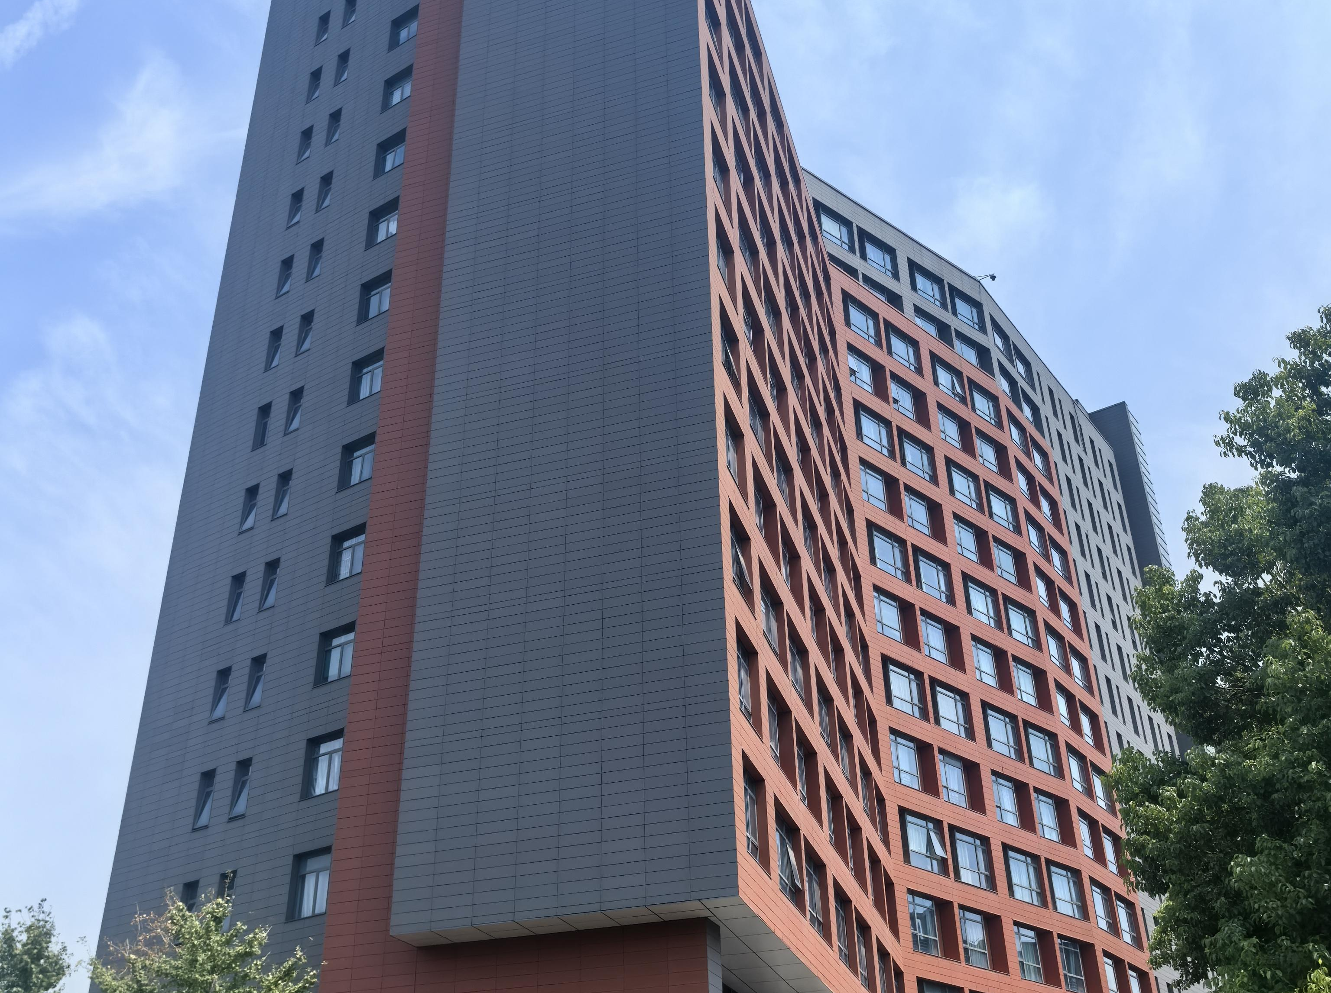
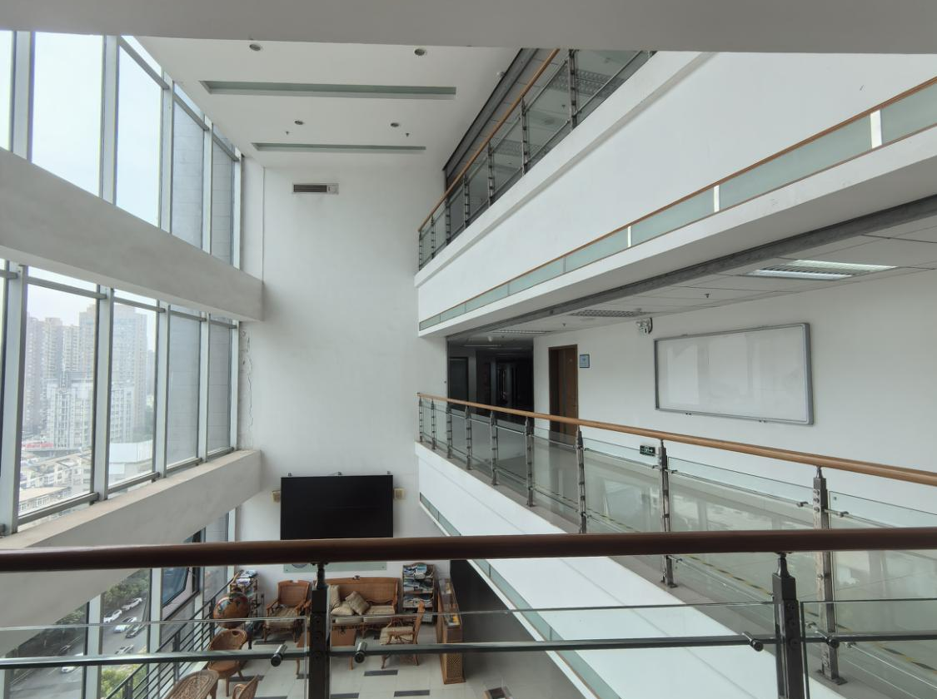
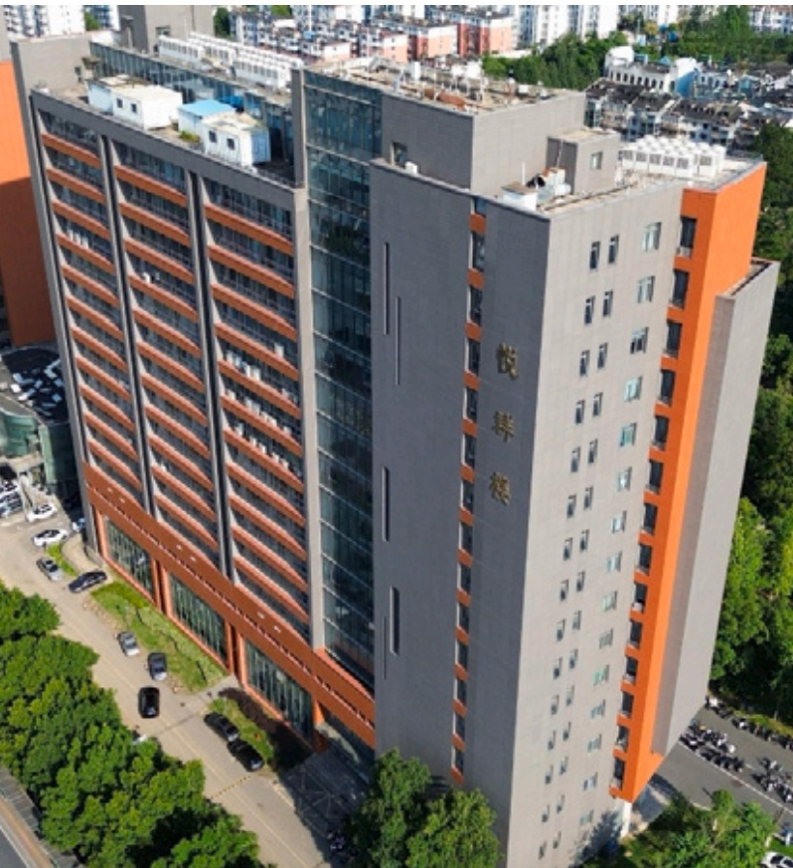
透射成像

Slide 10
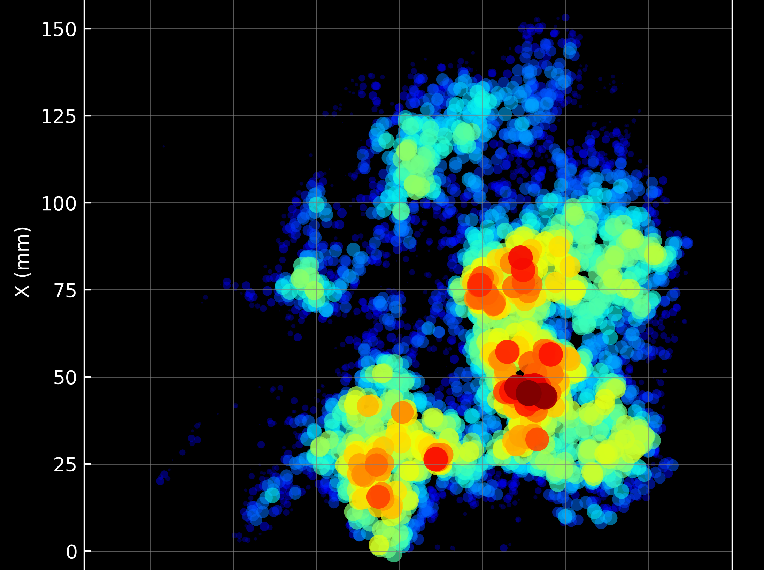
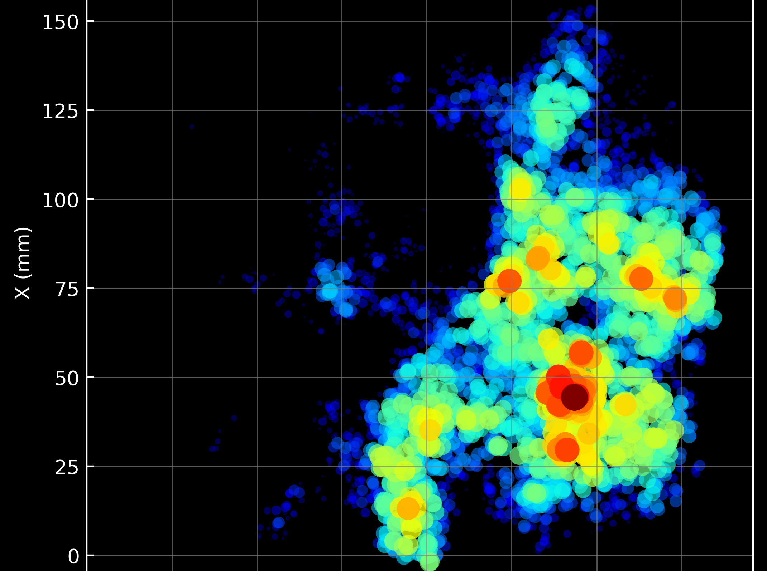
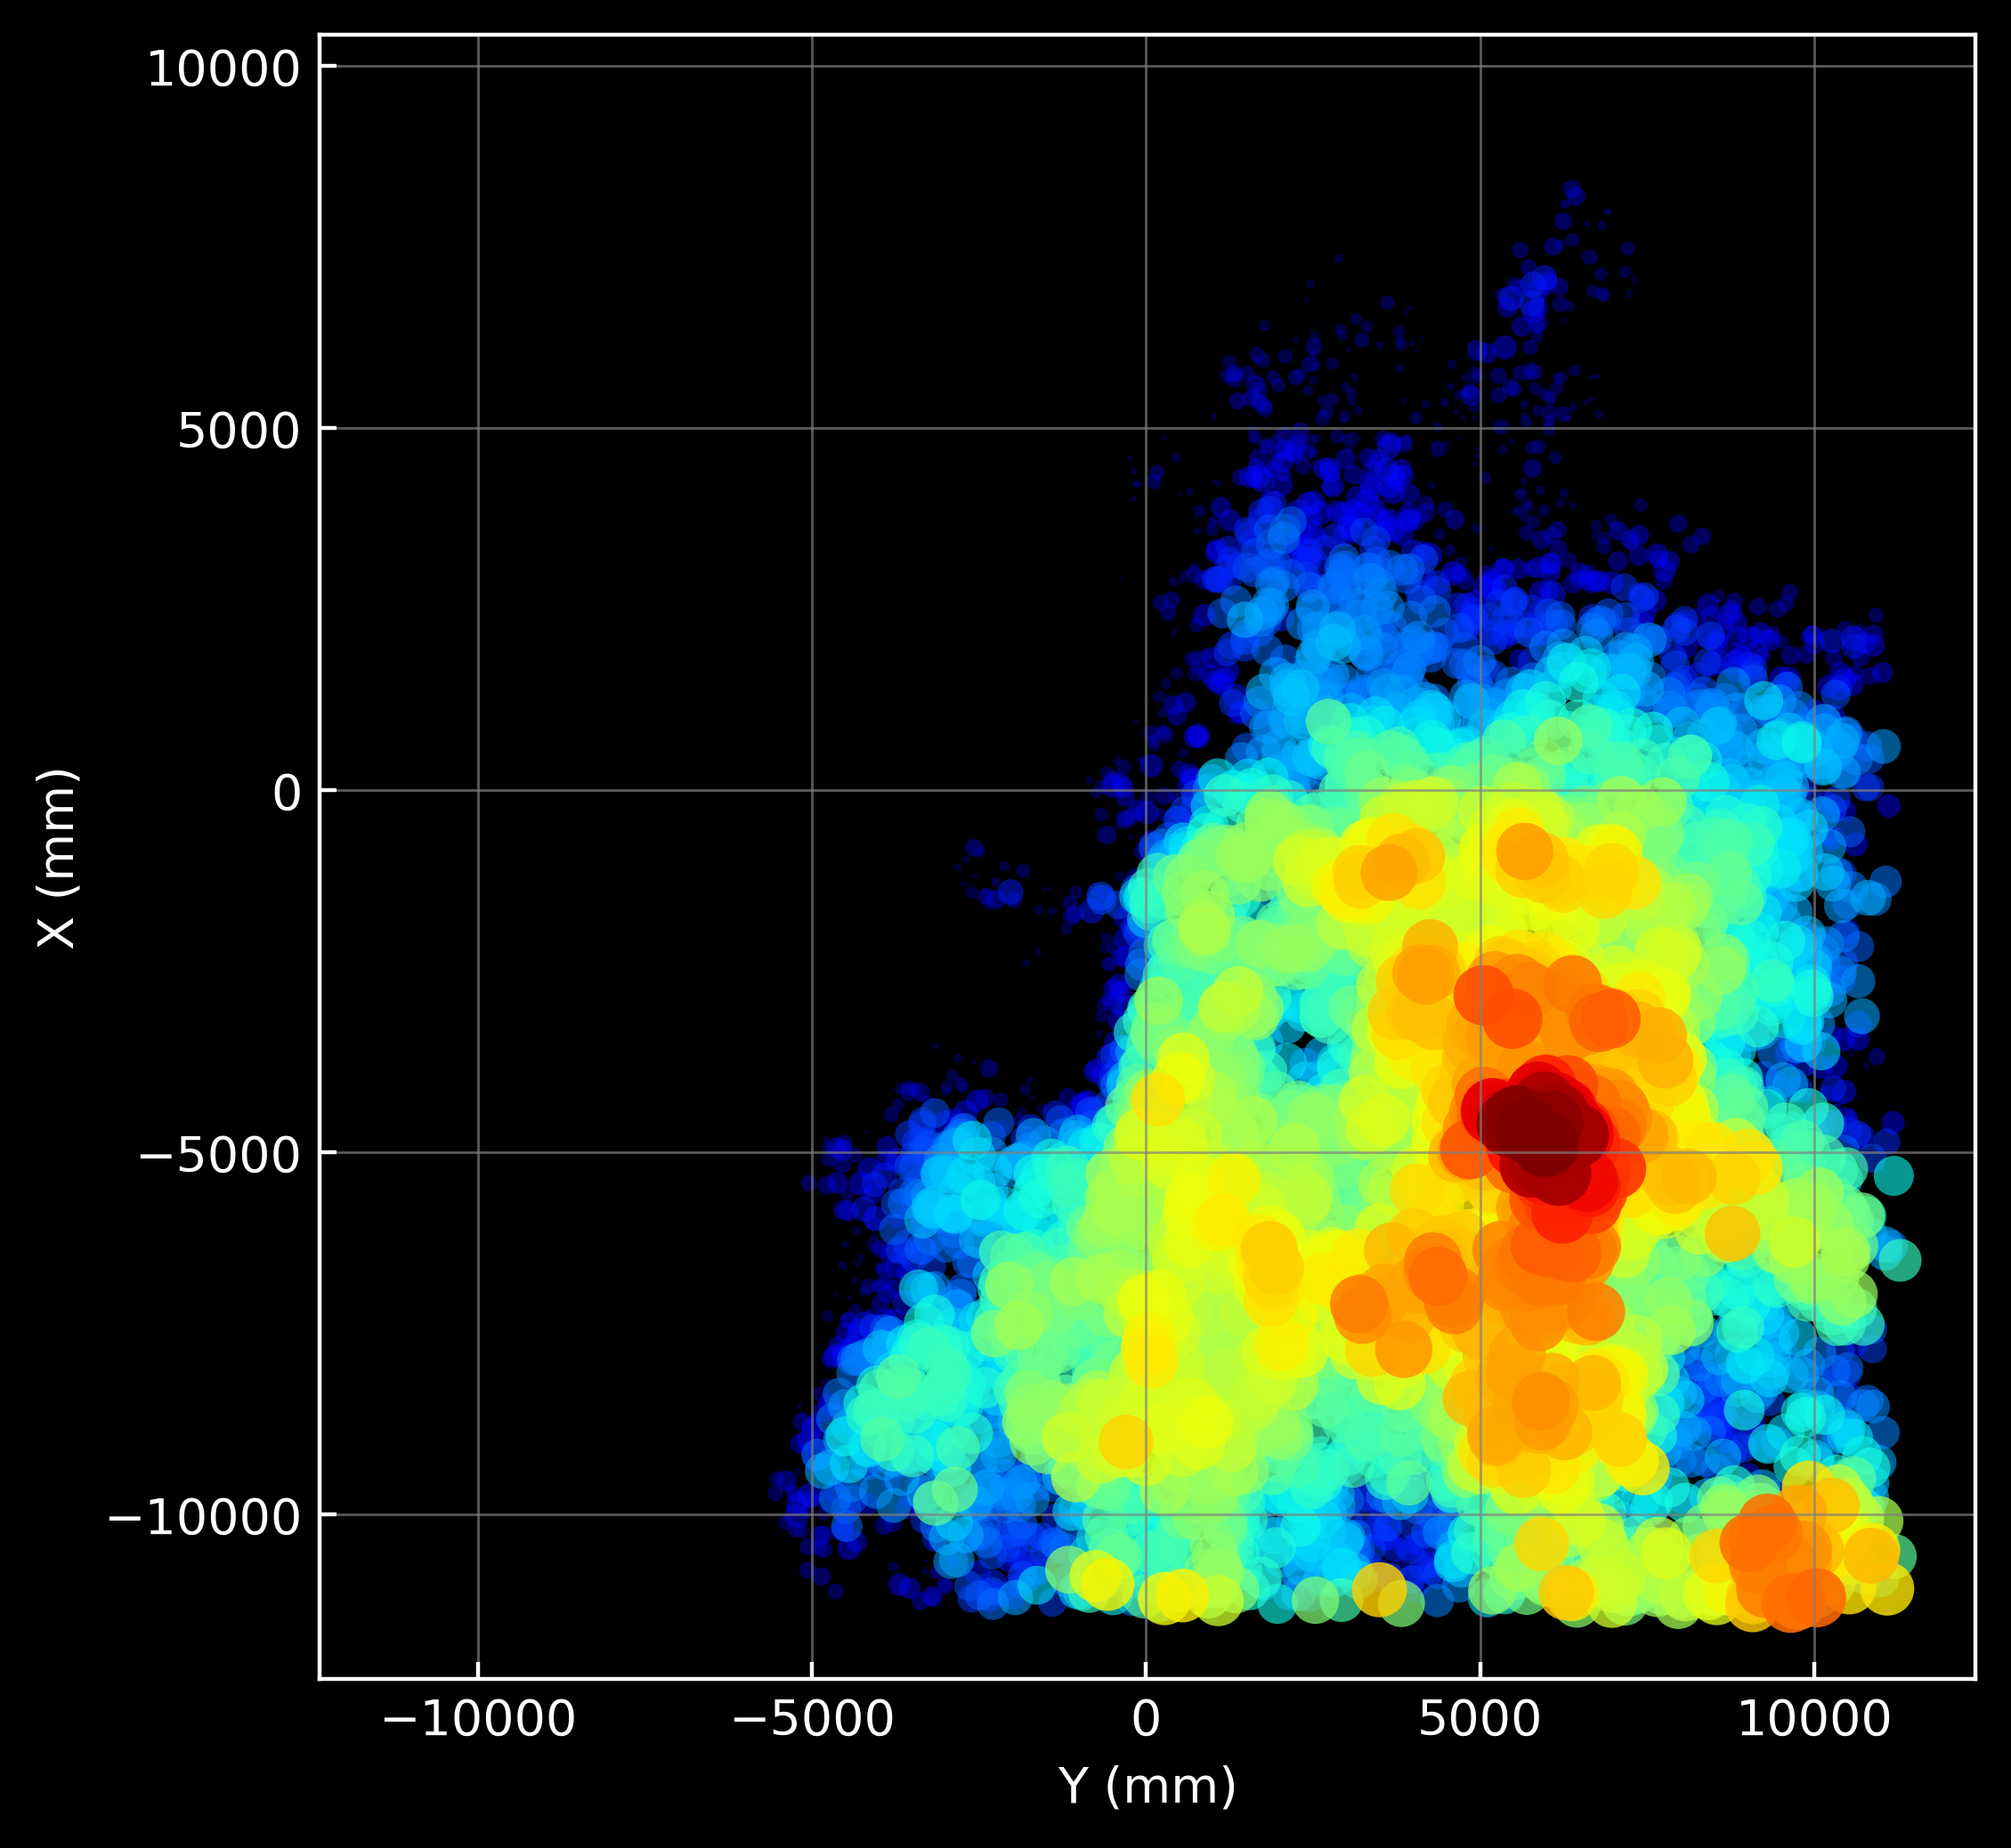
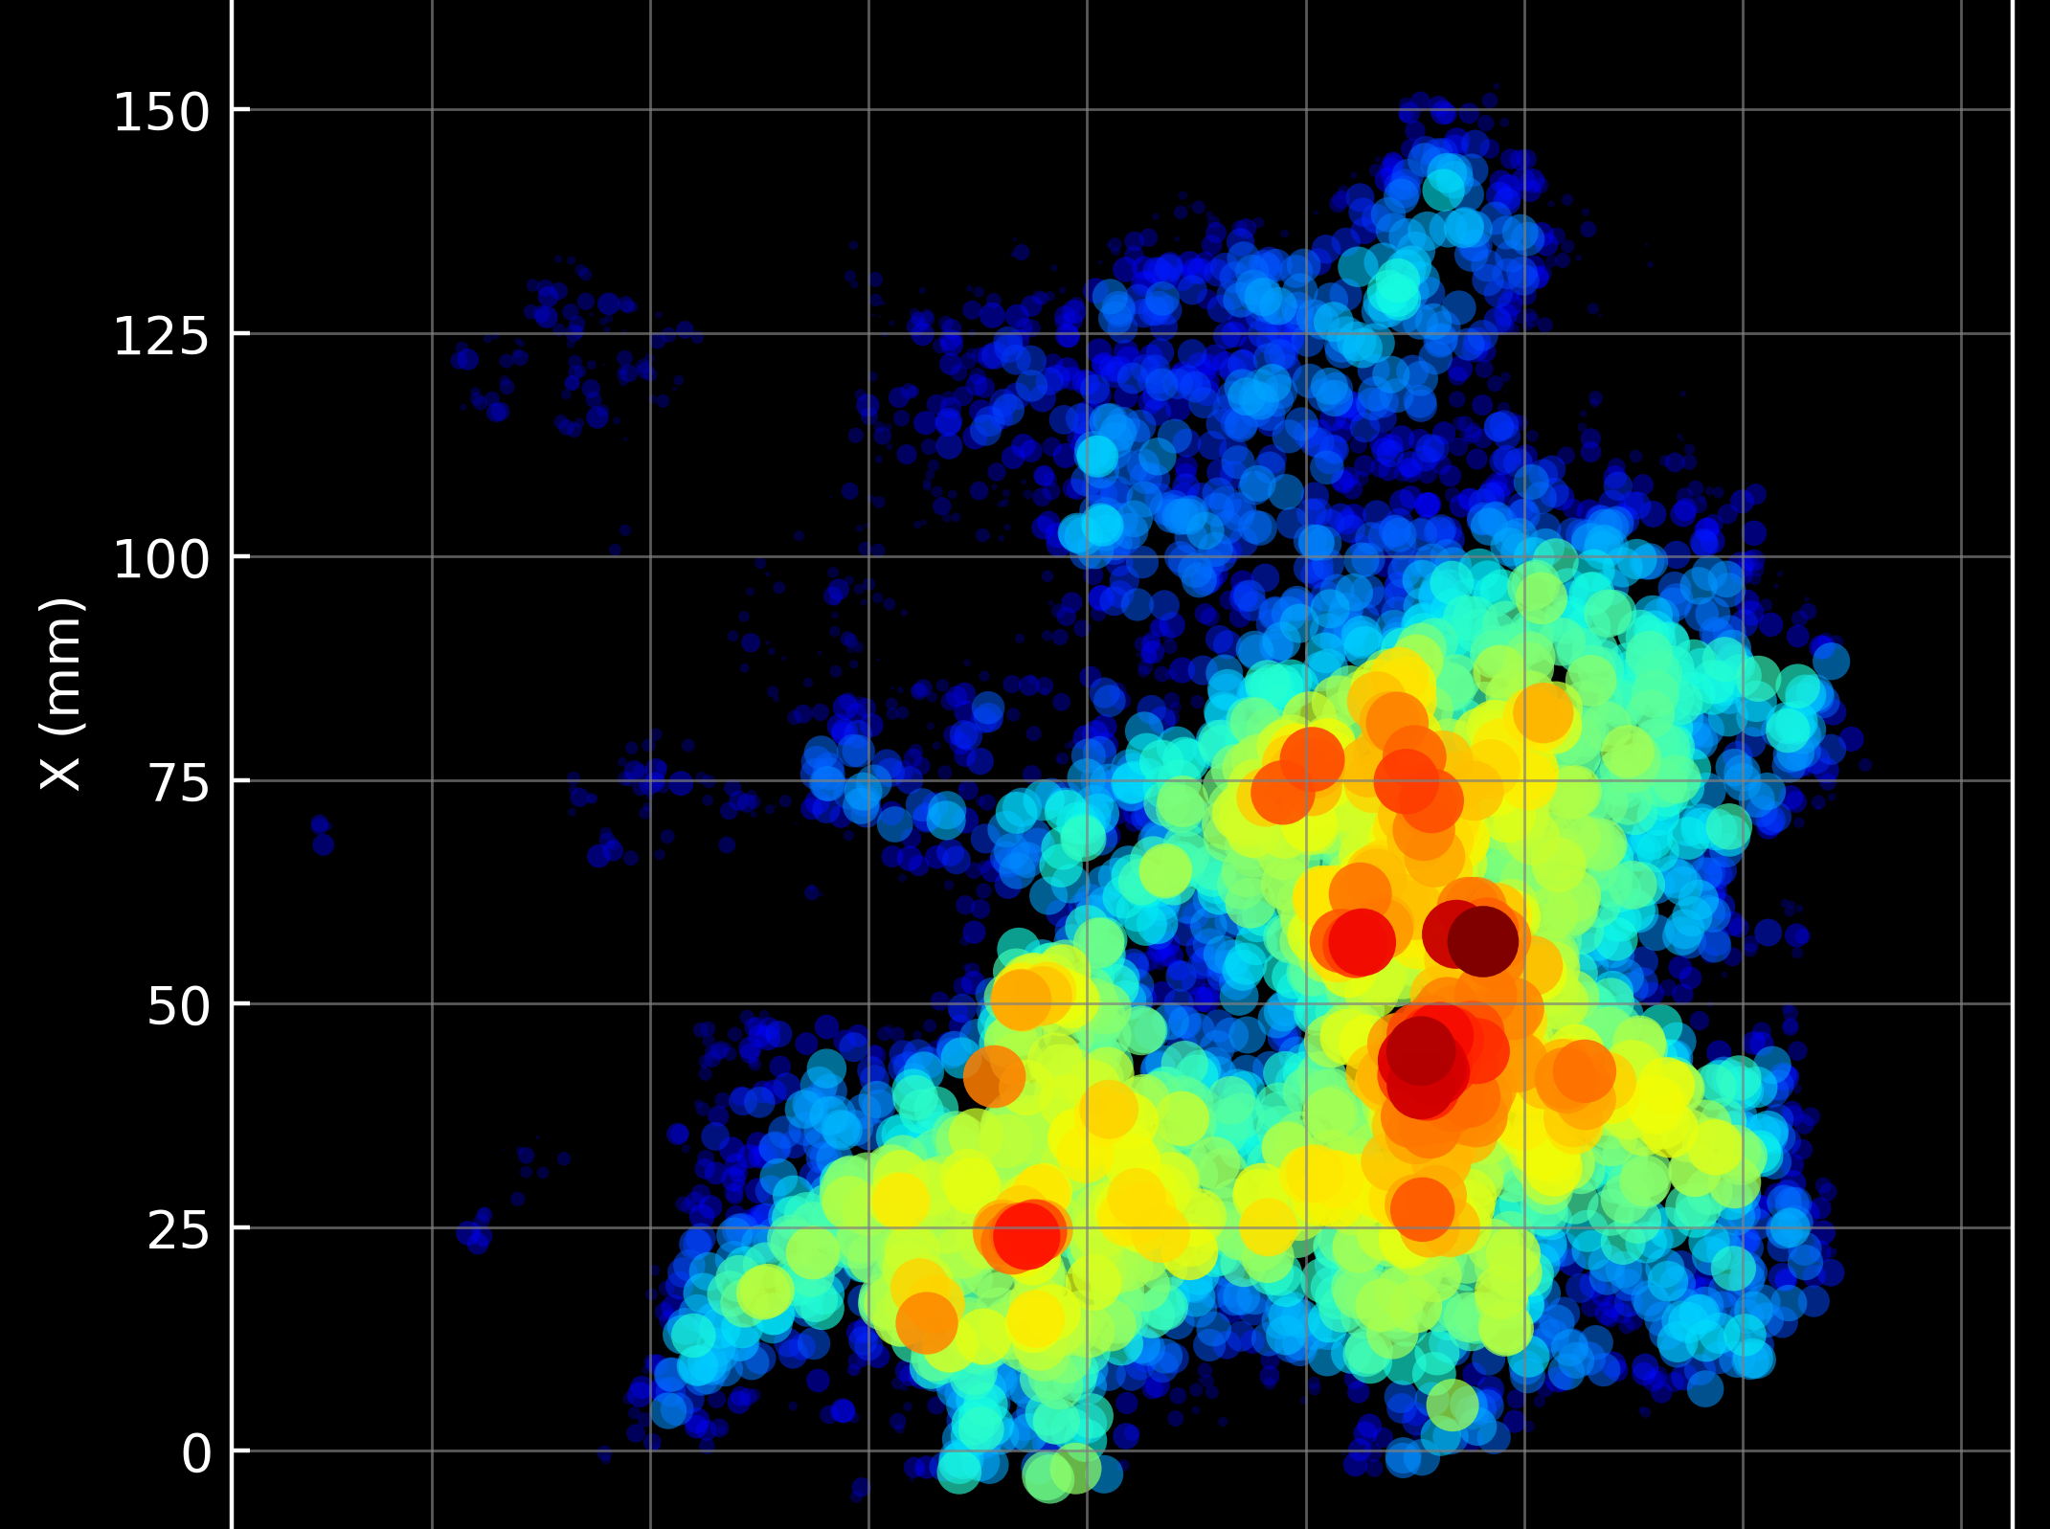
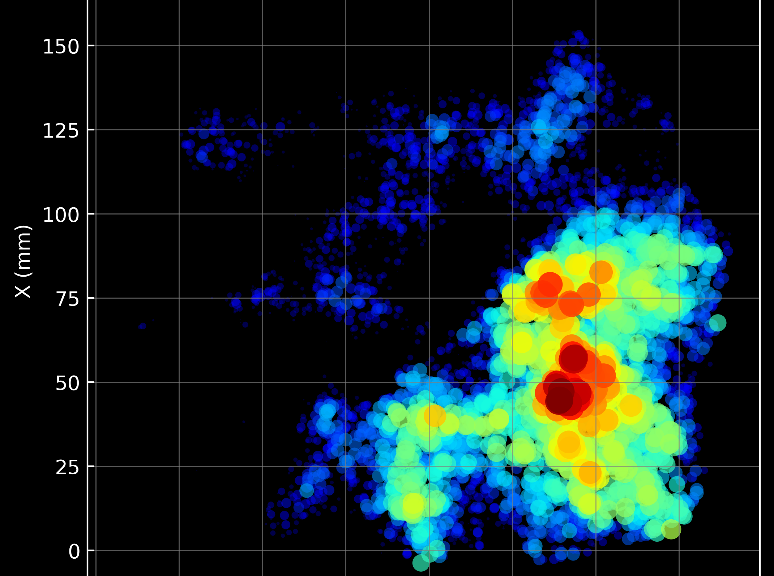
透射成像

Slide 11
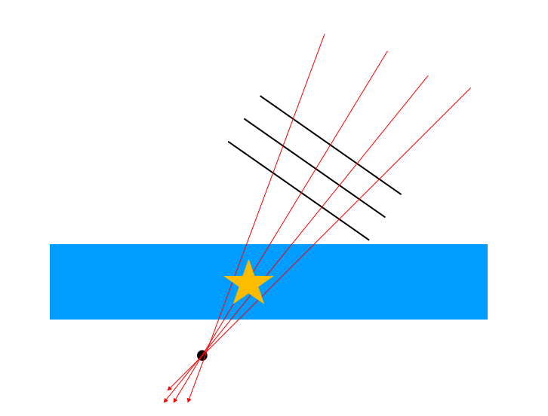
一个有趣的想法

Slide 12
严重感谢
感谢中国科学技术大学μSTC研究团队免费共享高质量实验测量数据。
感谢中国原子能科学研究院李笑梅老师课题组的真金白银资助。

Slide 13
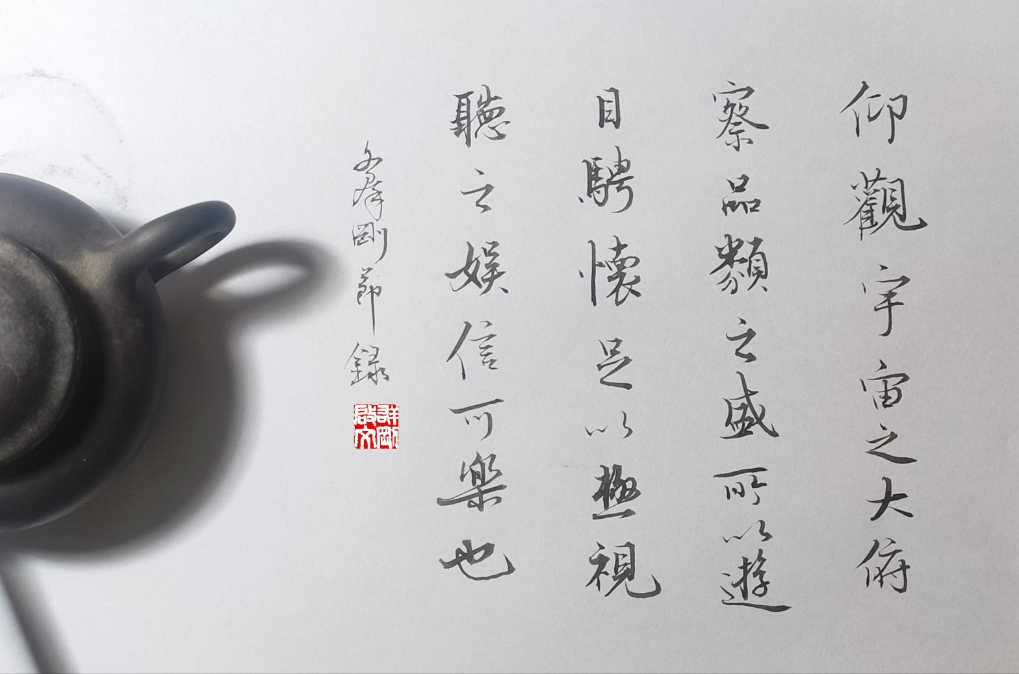

Slide 14
THANK YOU

